Slide 1
CARMESIM QUEST AVANÇOS
MEMBROS DO GRUPO:
*Davi
*Breno

Slide 2
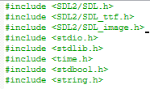
*cabeçalho do código

Slide 3
Funções e estruturas para as imagens
*Criadas para facilitar a manipulação das imagens no código. Dessa forma, diminuímos o volume de código na main e no loop principal.

Slide 4
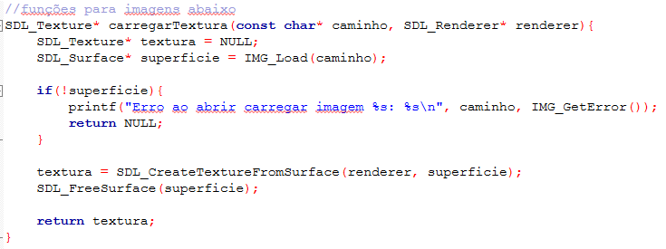
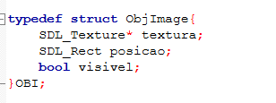
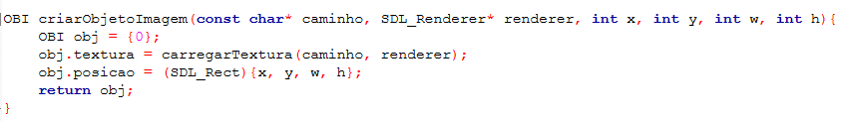

Slide 5
*Lista encadeada de imagens
Essa lista é um complemento da ideia das funções de carregar imagem dos slides anteriores.
Ajuda a organizar as imagens e facilitar a sua chamada quando fosse necessário
Ajuda na hora de descarregar a memoria

Slide 6
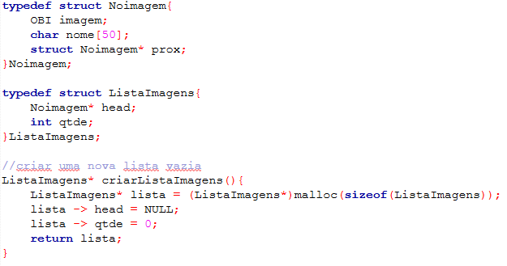
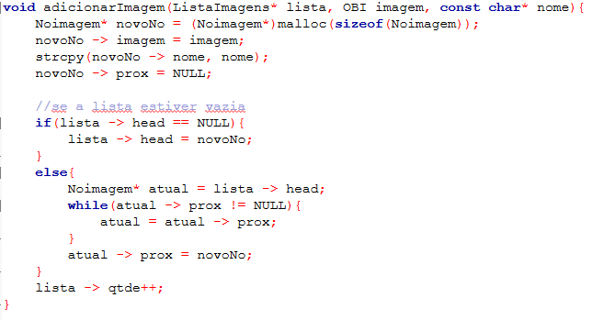
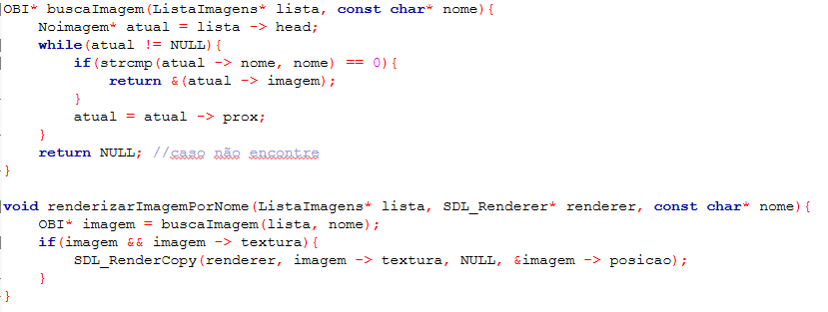
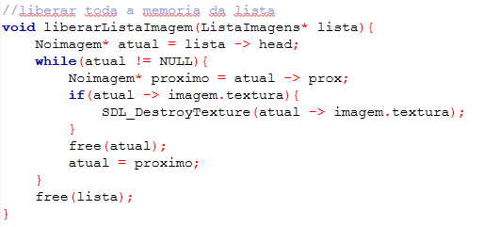

Slide 7
*Funções e estruturas de texto
Criadas com o mesmo propósito das funções de imagem porém aplicadas para os textos do jogo.

Slide 8
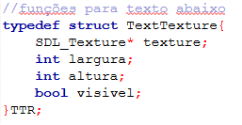
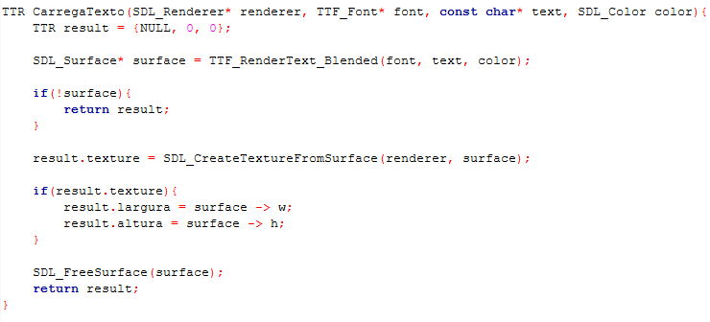
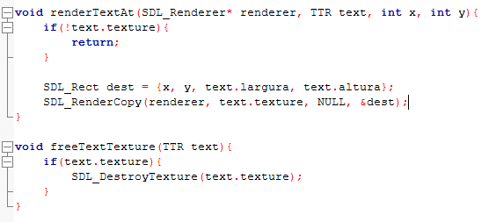

Slide 9
*funções e structs de batalha na arena
Essas funções e structs interagem entre si para fazer com que ocorra uma luta em turnos dentro da arena
Se você vencer o inimigo, o jogo te coloca na vila novamente, caso contrario o jogo fecha

Slide 10
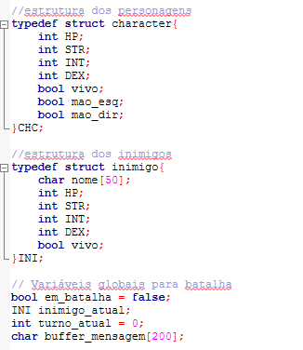
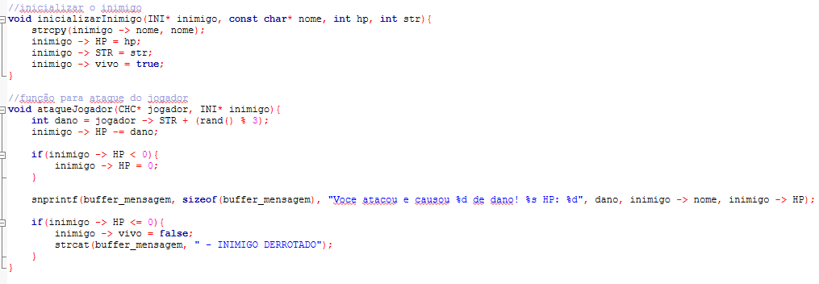
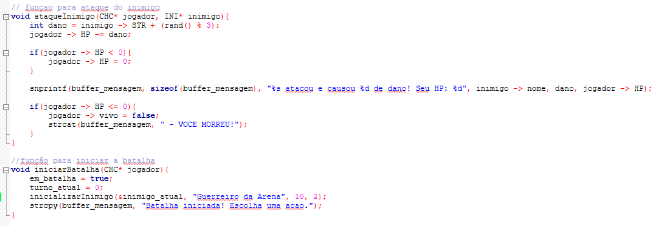

Slide 11
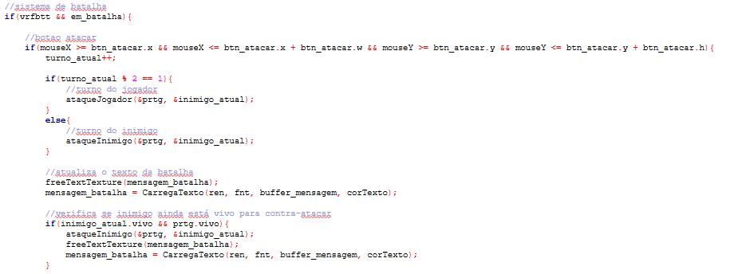
*códigos dentro da main

Slide 12
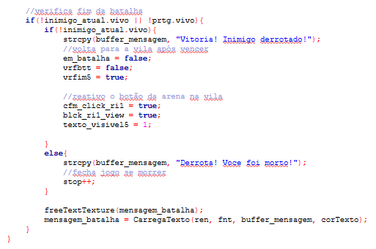

Slide 13
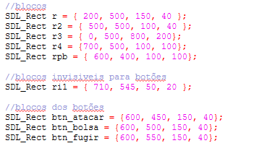
*botões

Slide 14
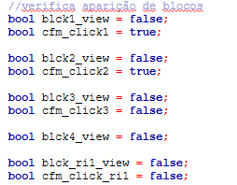
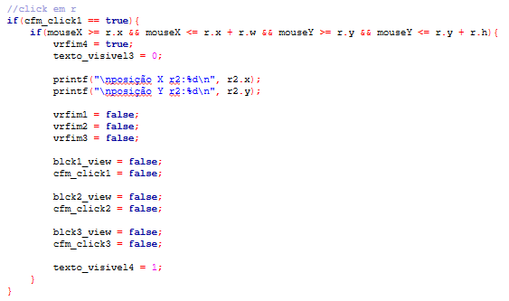
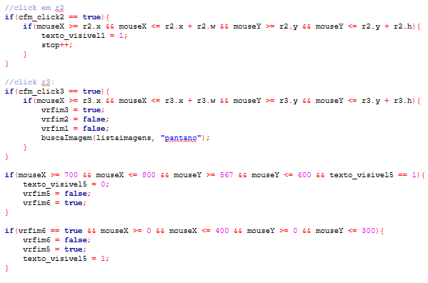

Slide 15
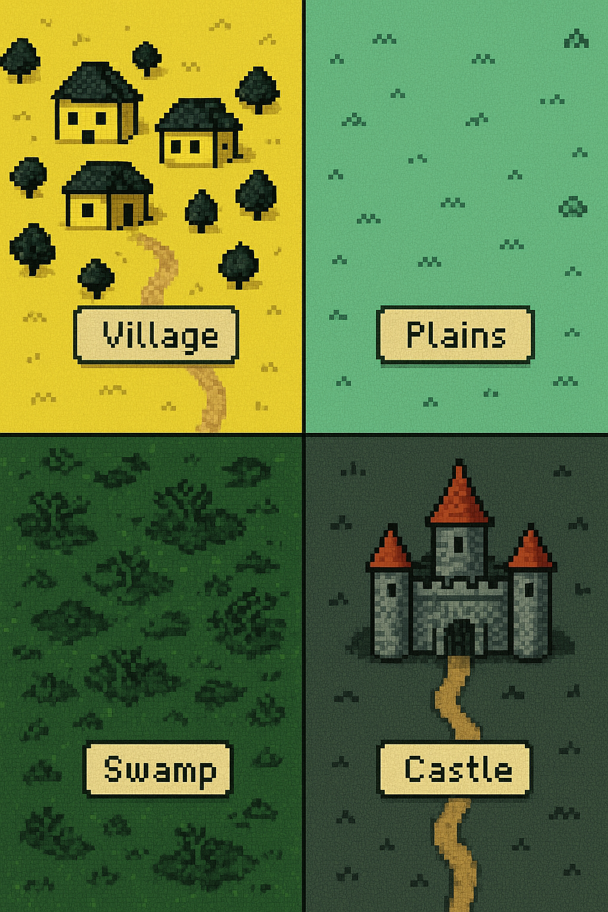
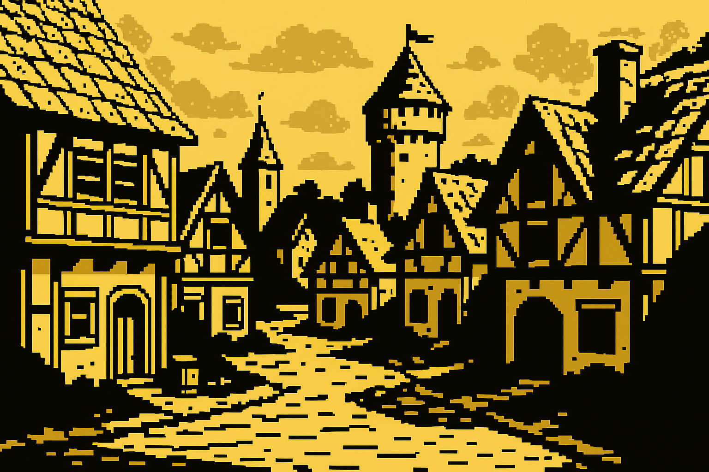
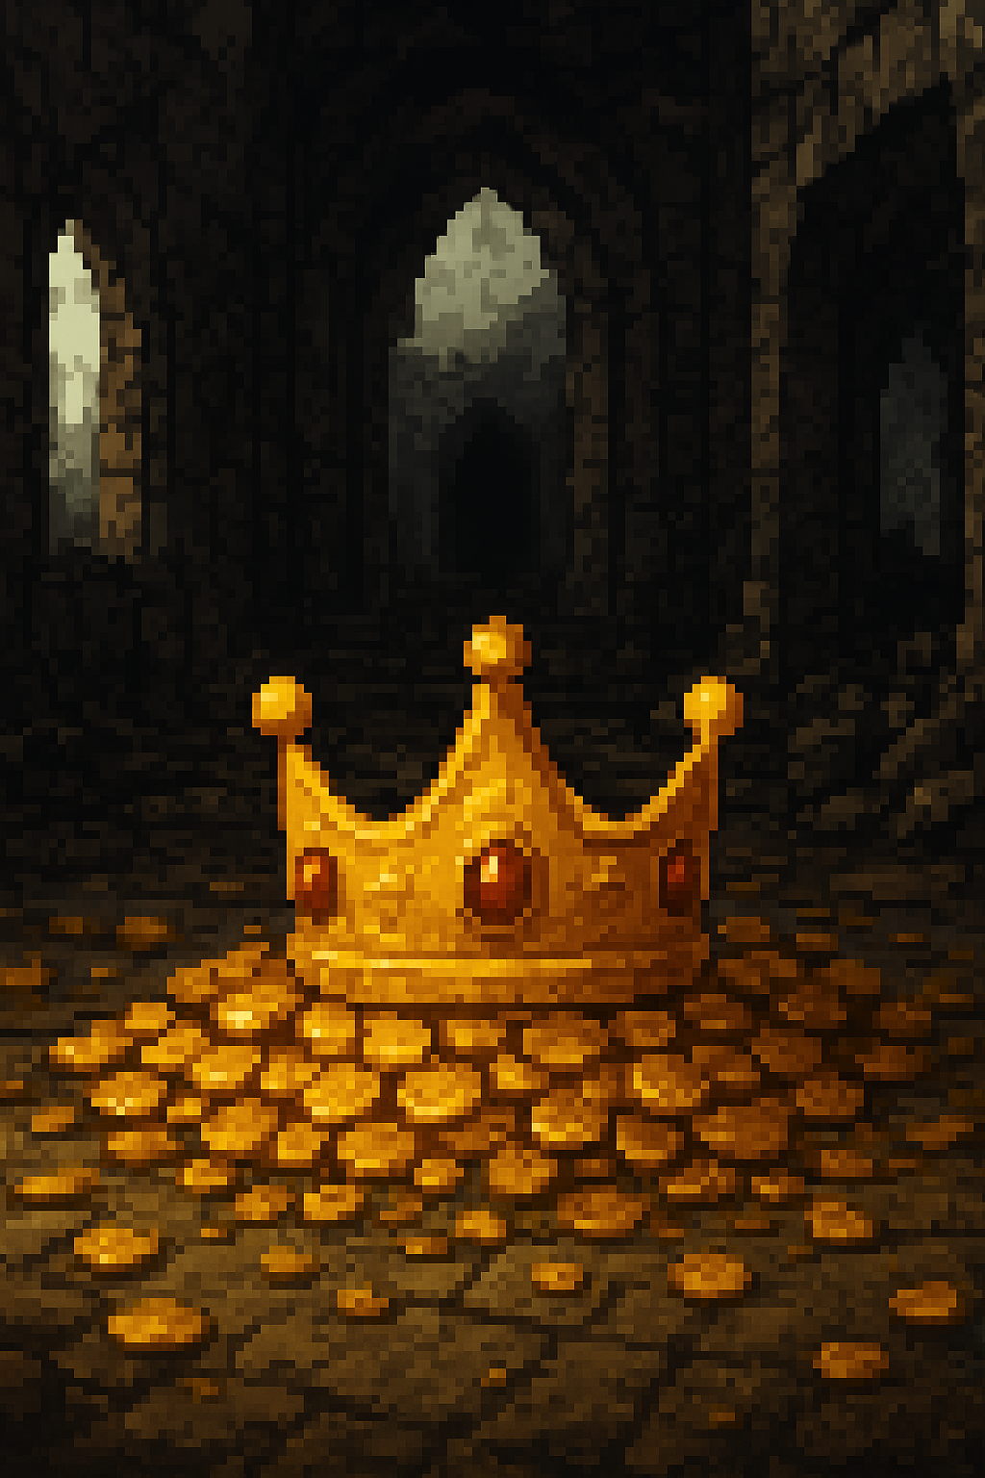
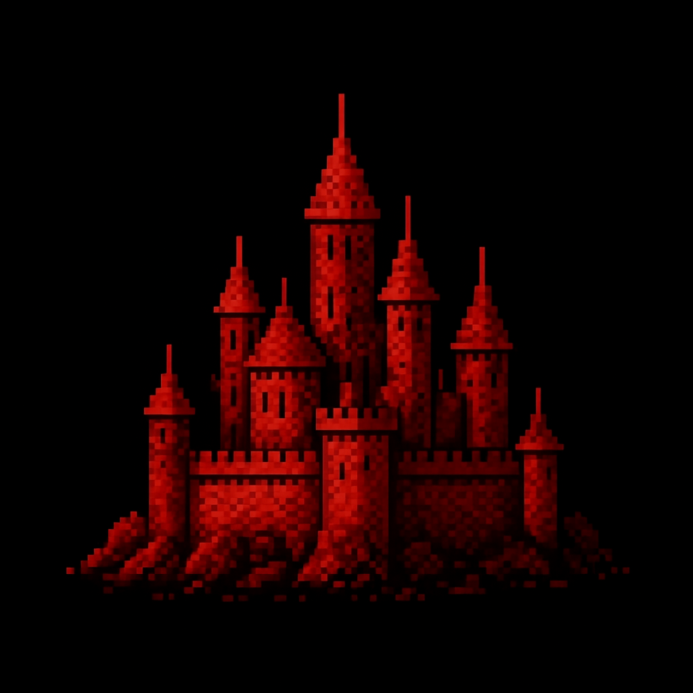
*criação de imagem e transição

Slide 16
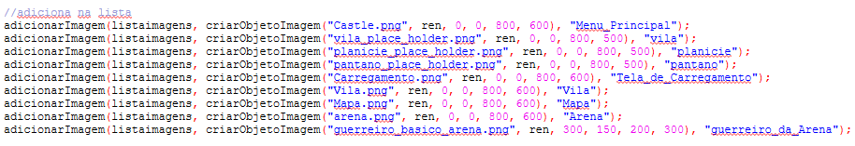
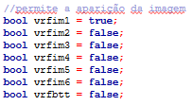
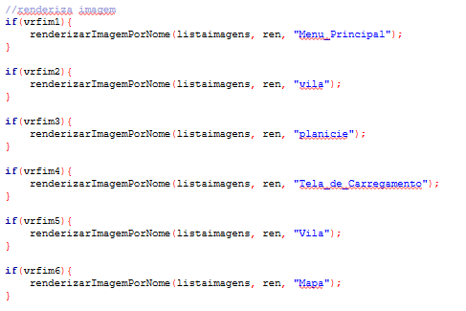
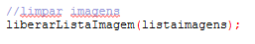

Slide 17
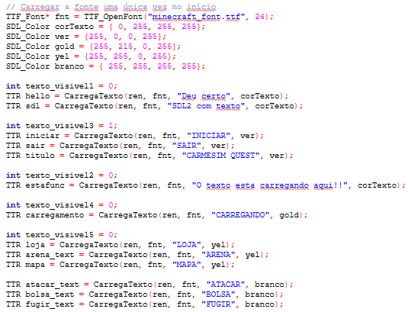
*criação de texto e transição de texto

Slide 18
